Slide 1
Cấu trúc cây (Tiếp)
BM Công nghệ phần mềm – Khoa CNTT
se.nuce.edu.vn

Slide 2
Chương 1. Tree
1.1. Các khái niệm cơ bản
1.2. Phép duyệt cây và biểu diễn cây
1.3. Cây nhị phân và cây nhị phân tìm kiếm
1.4. Cây AVL
1.5. Heap

Slide 3
Chương 1. Tree
1.1. Các khái niệm cơ bản
1.2. Phép duyệt cây và biểu diễn cây
1.3. Cây nhị phân và cây nhị phân tìm kiếm
1.4. Cây AVL
1.5. Heap

Slide 4
1.4. Cây AVL
Do G.M. Adelsen Velskii và E.M. Lendis đưa ra vào năm 1962, đặt tên là cây AVL.

Slide 5
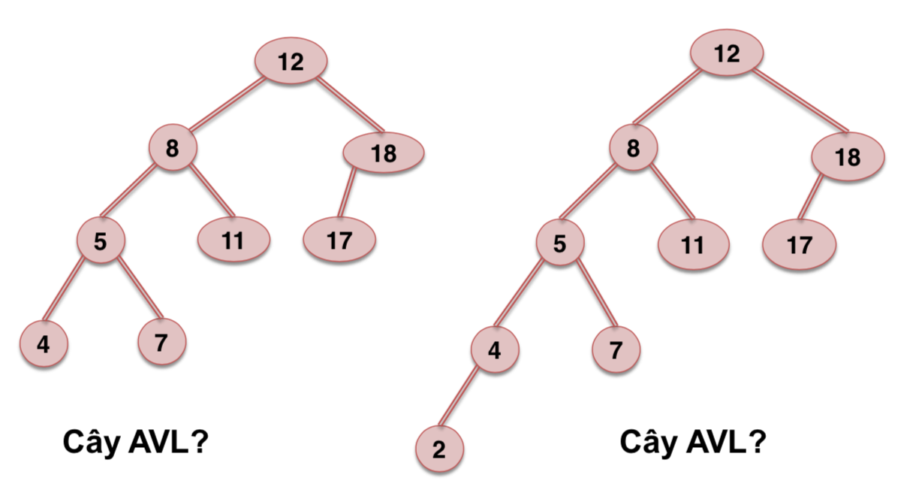
1.4.1. Định nghĩa
Định nghĩa : Cây cân bằng AVL là cây nhị phân tìm kiếm mà tại mỗi đỉnh của cây, độ cao của cây con trái và cây con phải không chênh lệch quá 1.
Ví dụ

Slide 6
1.4.2. Xây dựng cây cân bằng
Việc xây dựng cây cân bằng dựa trên cây nhị phân tìm kiếm, chỉ bổ sung thêm 1 giá trị cho biết sự cân bằng của các cây con như thế nào.
Cách làm gợi ý
struct NODE
{
Data key;
NODE *pLeft;
NODE *pRight;
int bal;
};
Trong đó giá trị bal (balance, cân bằng) có thể là: 0: cân bằng; 1: lệch trái; 2: lệch phải

Slide 7
1.4.3. Các trường hợp mất cân bằng
Mất cân bằng trái-trái (L-L)
Mất cân bằng trái-phải(L-R)
Mất cân bằng phải-phải(R-R)
Mất cân bằng phải-trái(R-L)

Slide 8
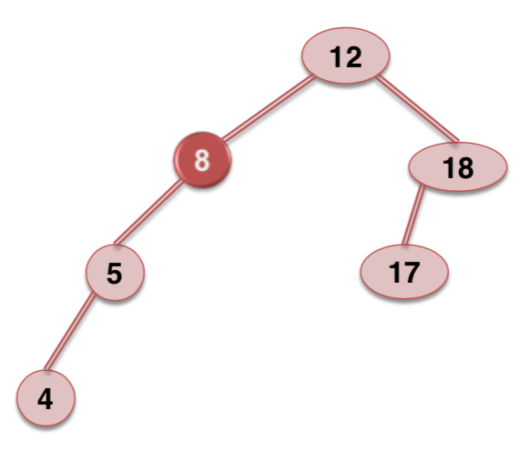
1.4.3. Các trường hợp mất cân bằng
Mất cân bằng trái-trái (L-L)

Slide 9
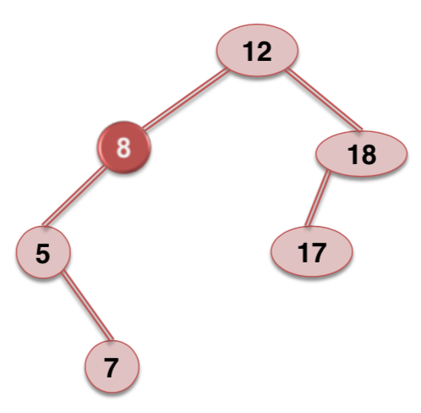
1.4.3. Các trường hợp mất cân bằng
Mất cân bằng trái-phải (L-R)

Slide 10
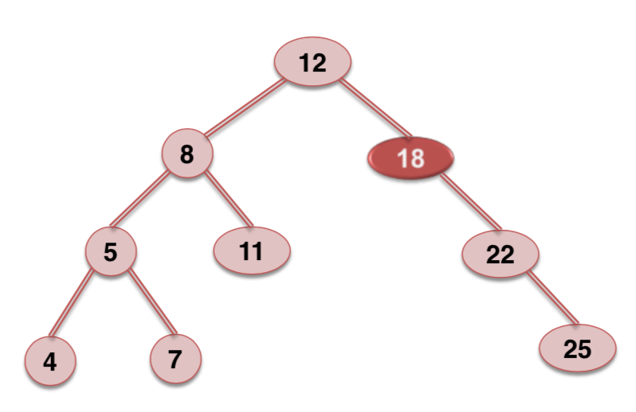
1.4.3. Các trường hợp mất cân bằng
Mất cân bằng phải-phải (R-R)

Slide 11
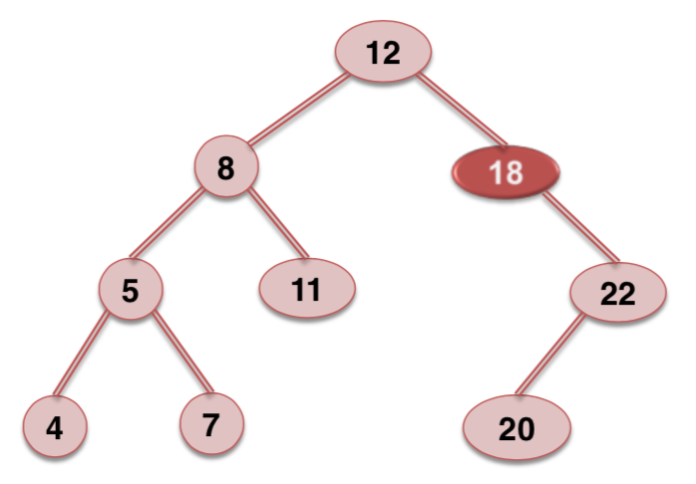
1.4.3. Các trường hợp mất cân bằng
Mất cân bằng phải-trái (R-L)

Slide 12
1.4.4. Xử lý mất cân bằng
Giả sử tại một node cây xảy ra mất cân bằng bên phải (cây con phải chênh lệch với cây con trái hơn một đơn vị):
  Mất cân bằng phải-phải (RR)
    Quay trái
  Mất cân bằng phải-trái (R-L)
    Quay phải
    Quay trái

Slide 13
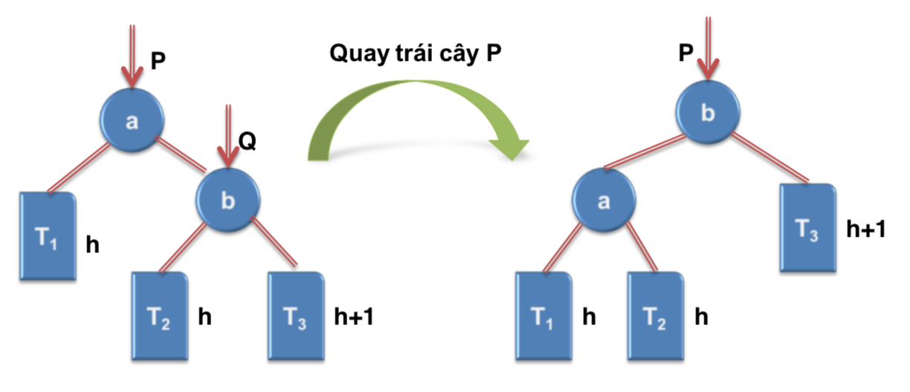
1.4.4. Xử lý mất cân bằng
P mất cân bằng phải-phải (RR):

Slide 14
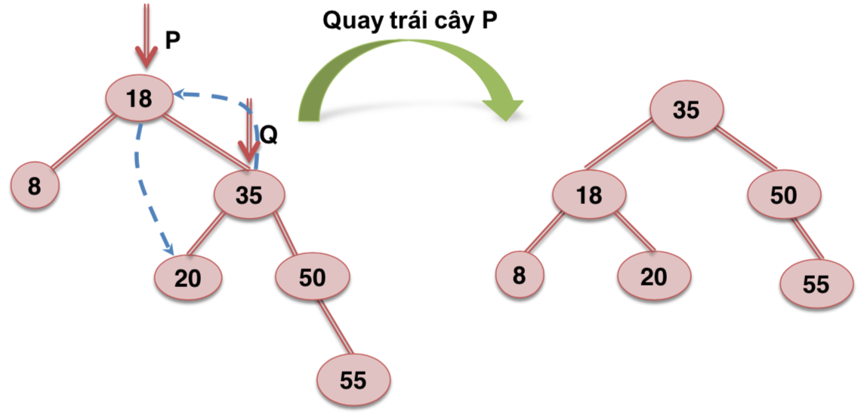
1.4.4. Xử lý mất cân bằng
P mất cân bằng phải-phải (RR):

Slide 15
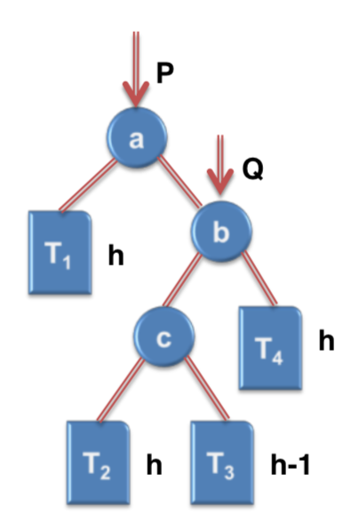
1.4.4. Xử lý mất cân bằng
P mất cân bằng phải-trái (RL):
  Bước 1: quay phải Q
  Bước 2: quay trái cây P

Slide 16
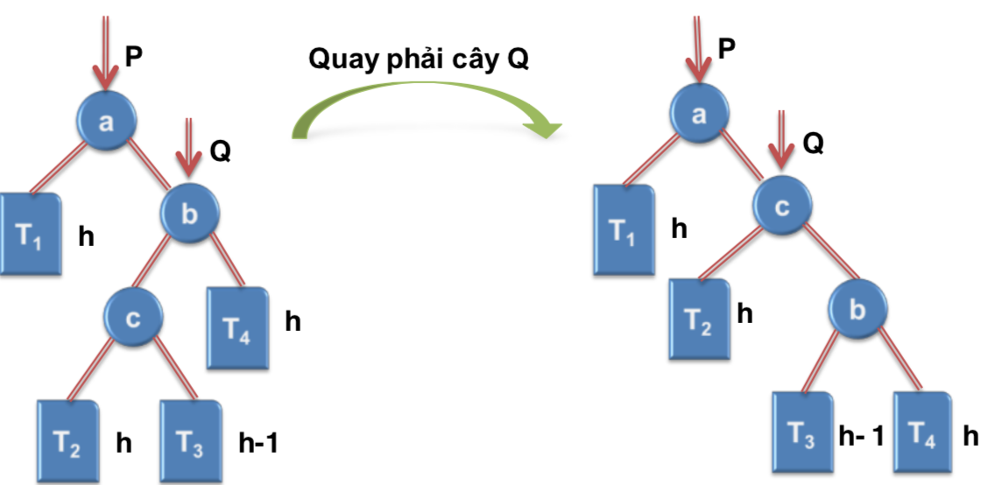
1.4.4. Xử lý mất cân bằng
P mất cân bằng phải-trái (RL):
  Bước 1: quay phải Q

Slide 17
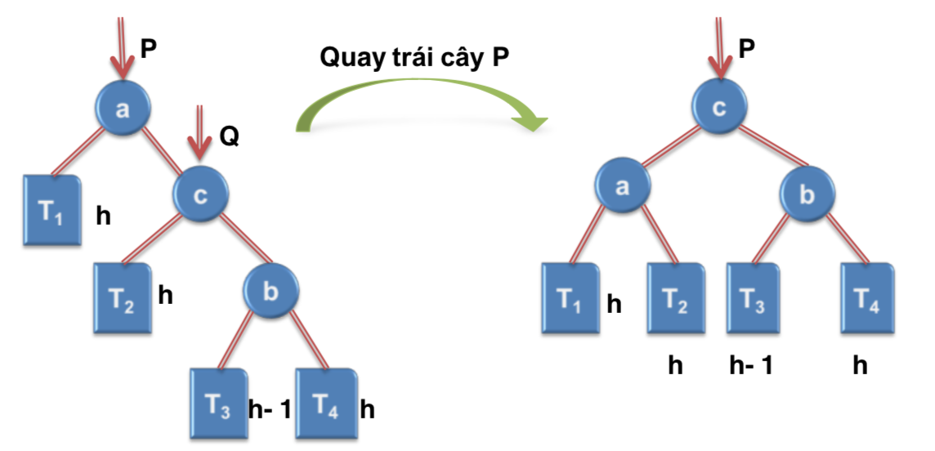
1.4.4. Xử lý mất cân bằng
P mất cân bằng phải-trái (RL):
  Bước 2: quay trái cây P

Slide 18
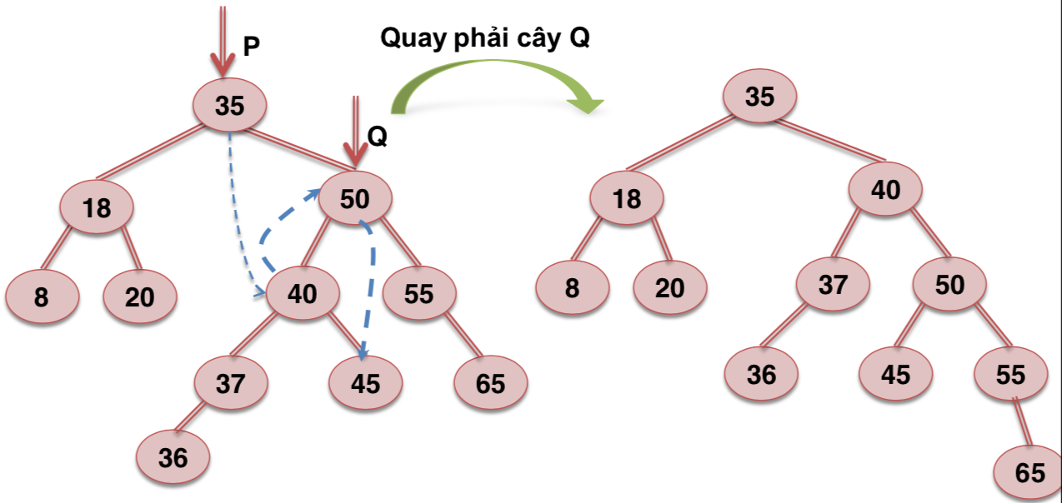
1.4.4. Xử lý mất cân bằng
P mất cân bằng phải-trái (RL) - Bước 1:

Slide 19
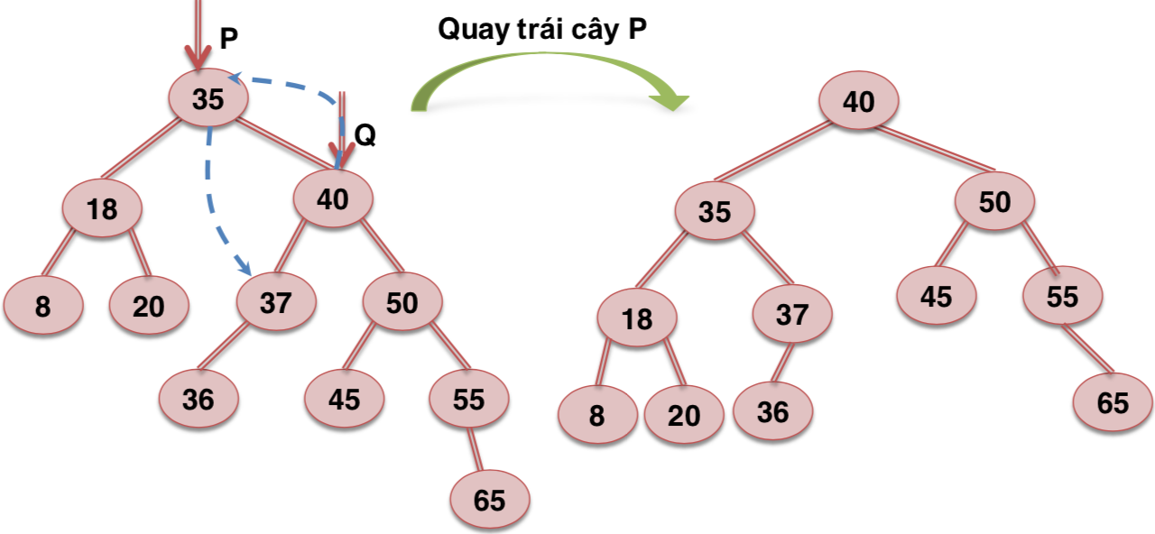
1.4.4. Xử lý mất cân bằng
P mất cân bằng phải-trái (RL) - Bước 2:

Slide 20
1.4.4. Xử lý mất cân bằng
Khi một node cây xảy ra mất cân bằng bên trái (cây con trái chênh lệch với cây con phải hơn một đơn vị): (thực hiện đối xứng với trường hợp mất cân bằng bên phải)
  Mất cân bằng trái-trái (LL)
    Quay phải
  Mất cân bằng trái-phải (L-R)
    Quay trái
    Quay phải

Slide 21
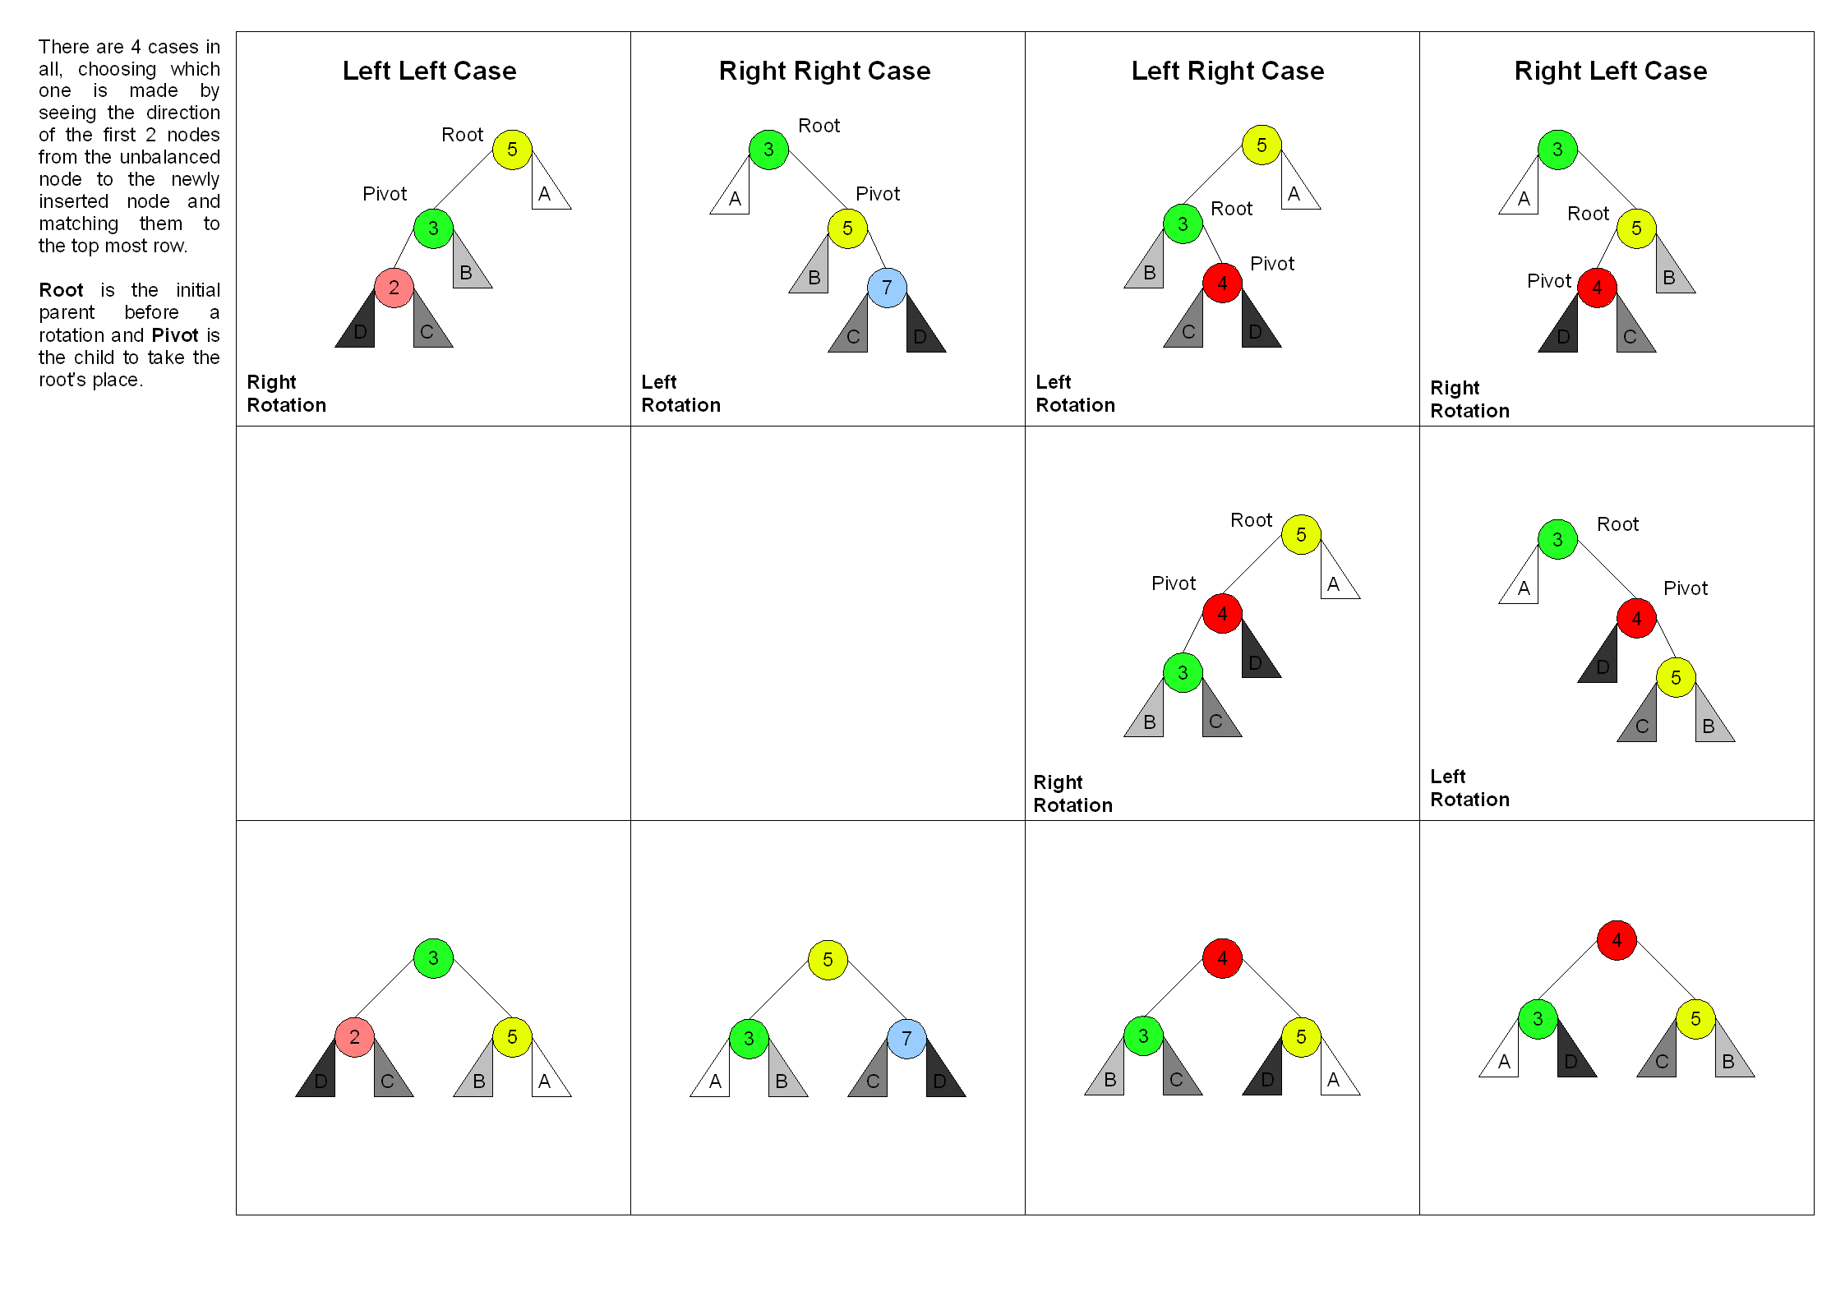
1.4.4. Xử lý mất cân bằng

Slide 22
1.4.5. Các thao tác
Thao tác tìm kiếm:
  Thực hiện hoàn toàn tương tự cây tìm kiếm nhị phân.
Thao tác thêm phần tử:
  Thực hiện tương tự với việc thêm phần tử của cây nhị phân tìm kiếm.
  Nếu xảy ra việc mất cân bằng thì xử lý bằng các trường hợp mất cân bằng.
Thao tác xoá phần tử
  Thực hiện tương tự cây nhị phân tìm kiếm: xét 3 trường hợp, và tìm phần tử thế mạng nếu cần.
  Sau khi xóa, nếu cây mất cân bằng, thực hiện cân bằng cây.
  Lưu ý: việc cân bằng sau khi hủy có thể xảy ra dây chuyền.

Slide 23
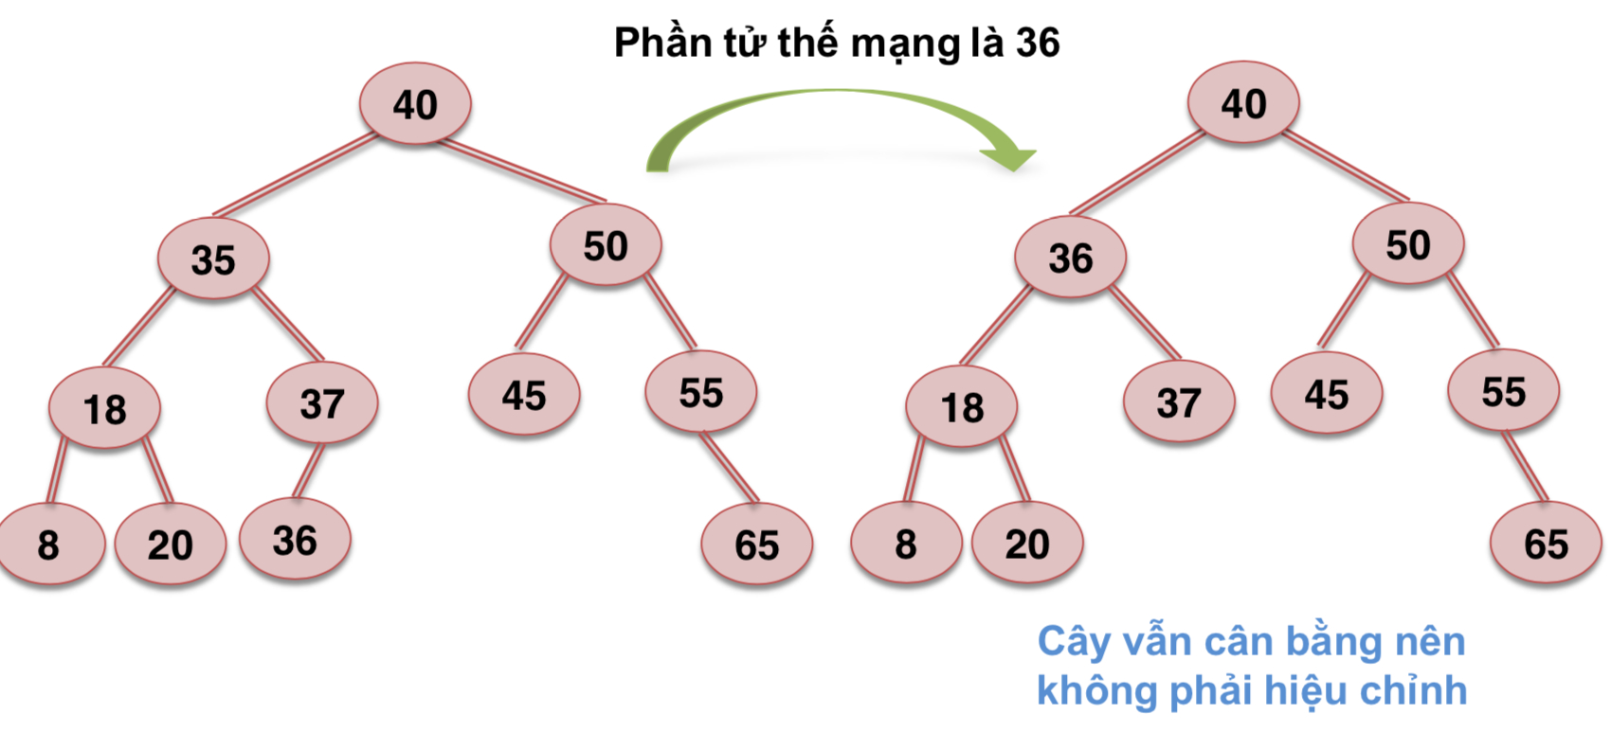
1.4.5. Các thao tác
Ví dụ: xoá 35

Slide 24
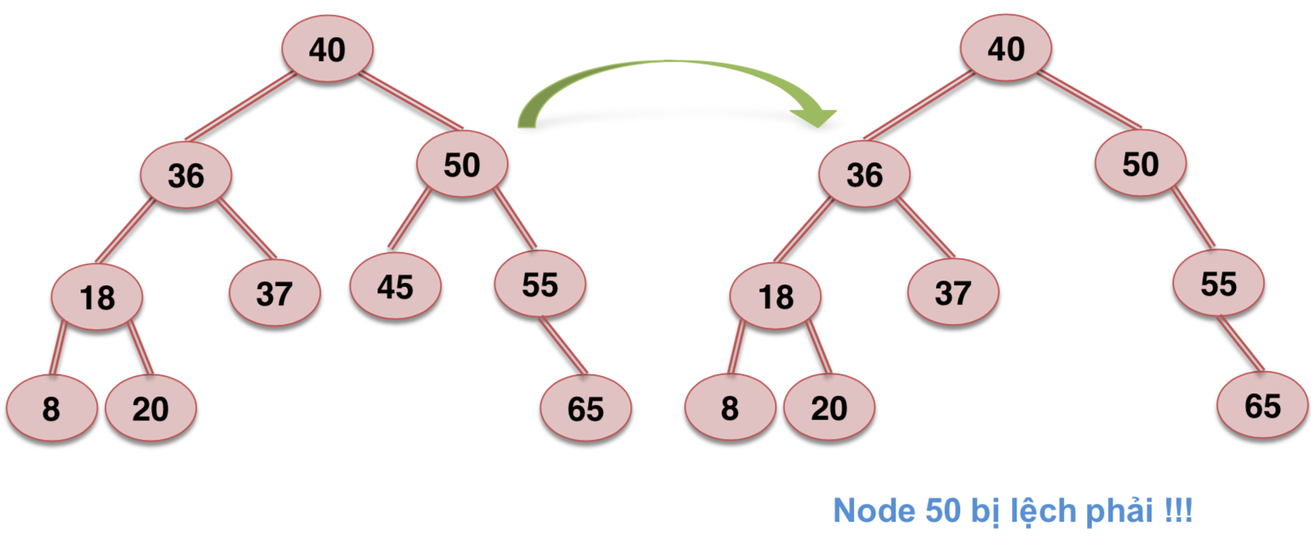
1.4.5. Các thao tác
Ví dụ: xoá 45

Slide 25
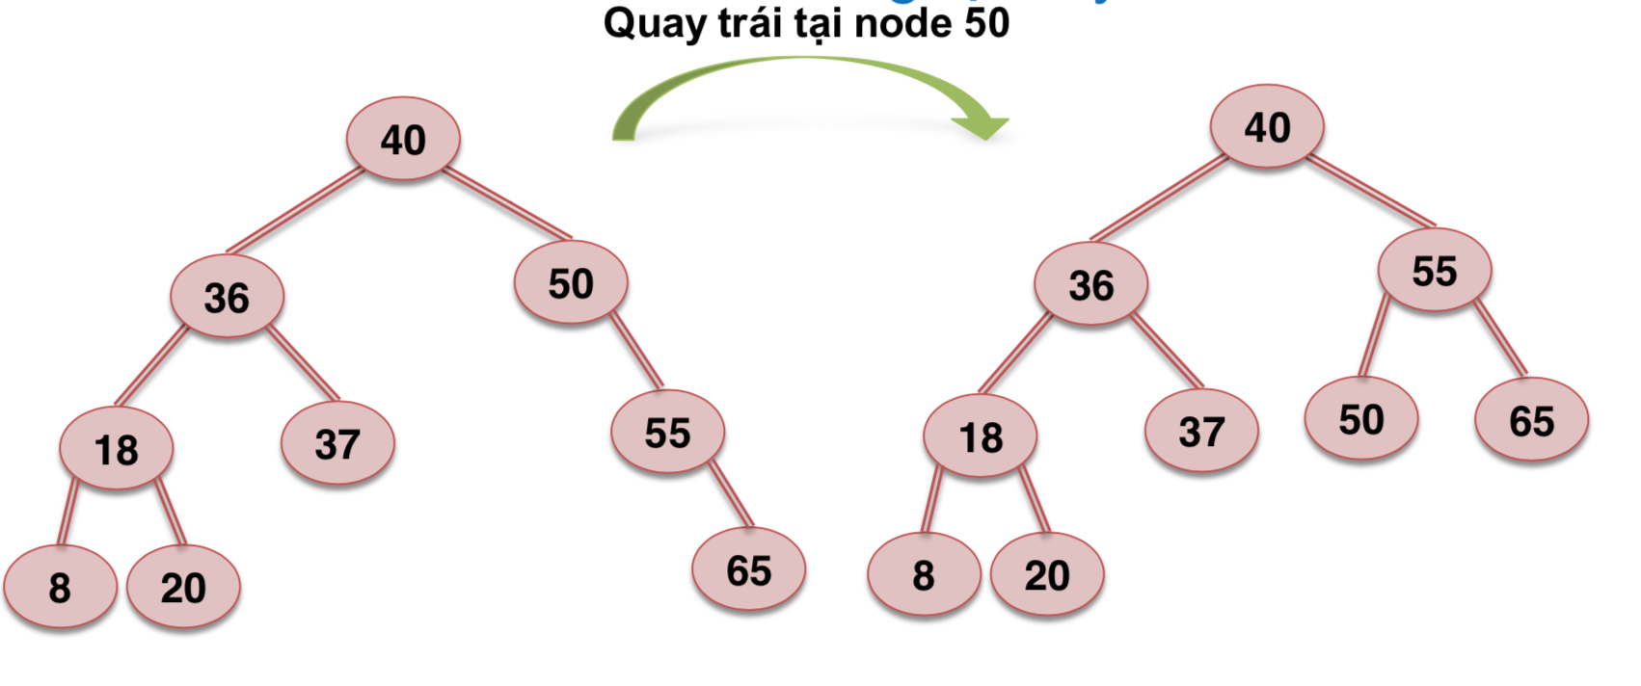
1.4.5. Các thao tác
Ví dụ: xoá 45, cân bằng lại cây

Slide 26
Chương 1. Tree
1.1. Các khái niệm cơ bản
1.2. Phép duyệt cây và biểu diễn cây
1.3. Cây nhị phân và cây nhị phân tìm kiếm
1.4. Cây AVL
1.5. Cây AA

Slide 27
1.5. Cây AA
Được đặt tên theo tác giả Arne Anderson (Thụy Điển).
Công trình được công bố năm 1993 (Balanced Search Trees Made Simple).

Slide 28
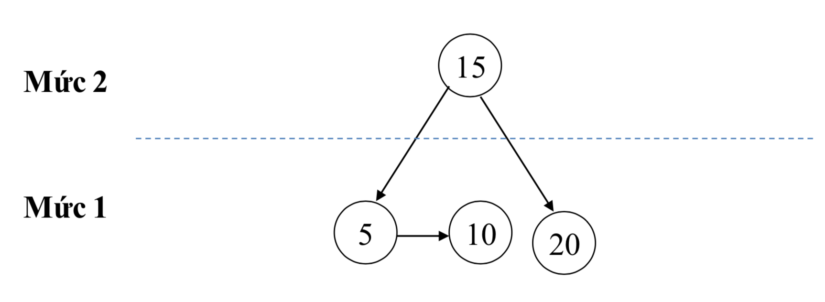
1.5.1. Các khái niệm
Mức của node:
  Số liên kết trái từ node đó đến node NULL.
    Mức của NULL là 0
    Mức của node lá là 1

Slide 29
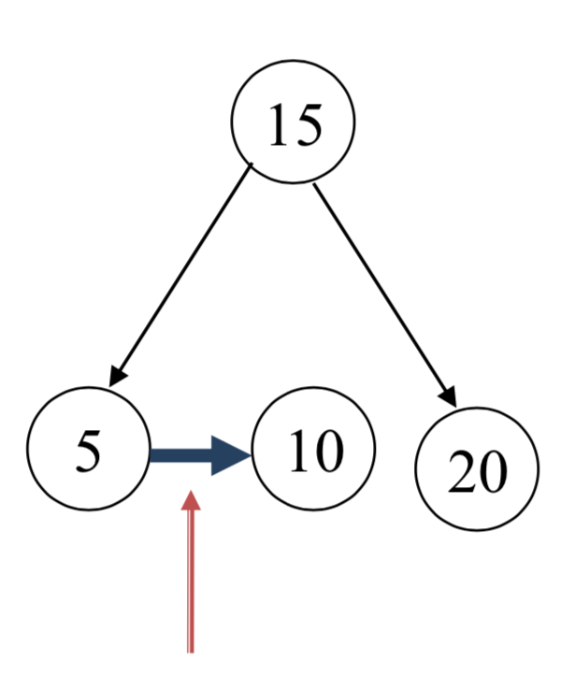
1.5.1. Các khái niệm
Liên kết ngang:
  Liên kết giữa node cha và node con có cùng mức

Slide 30
1.5.2. Tính chất
Cây AA là cây nhị phân tìm kiếm thỏa mãn các tính chất sau:
Mức của node con trái bắt buộc phải nhỏ hơn mức của node cha.
Mức của node con bên phải nhỏ hơn hoặc bằng mức của node cha.
  Liên kết ngang bắt buộc hướng sang phải.
Mức của node cháu bên phải bắt buộc nhỏ hơn mức của node ông.
  Không tồn tại 2 liên kết ngang liên tiếp.
Mọi node có mức lớn hơn 1 phải có 2 node con.
Nếu một node không có liên kết ngang phải thì cả hai node con của nó phải cùng mức.

Slide 31
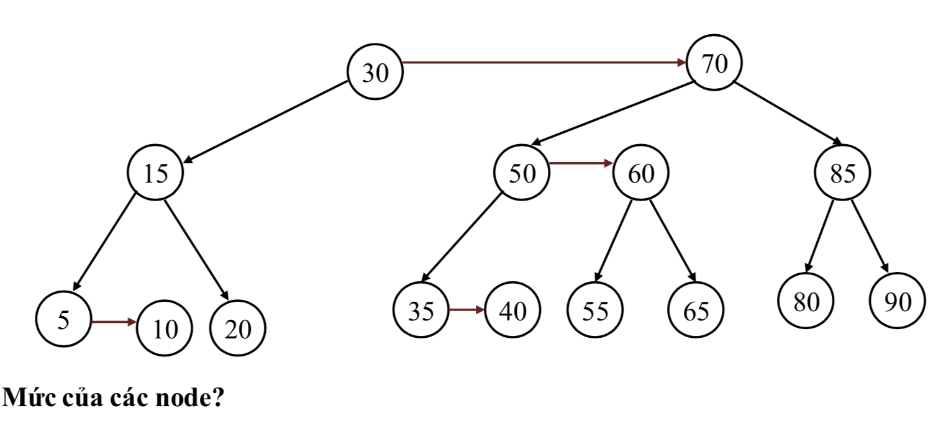
1.5.2. Tính chất
Ví dụ

Slide 32
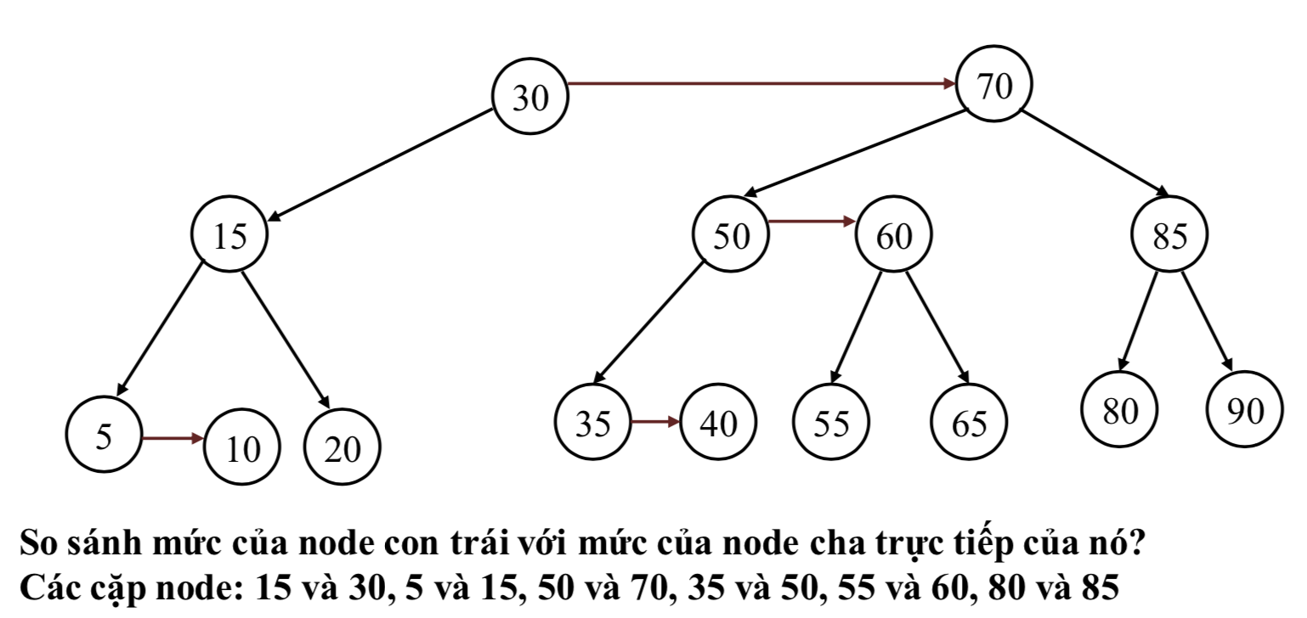
1.5.2. Tính chất
Ví dụ

Slide 33
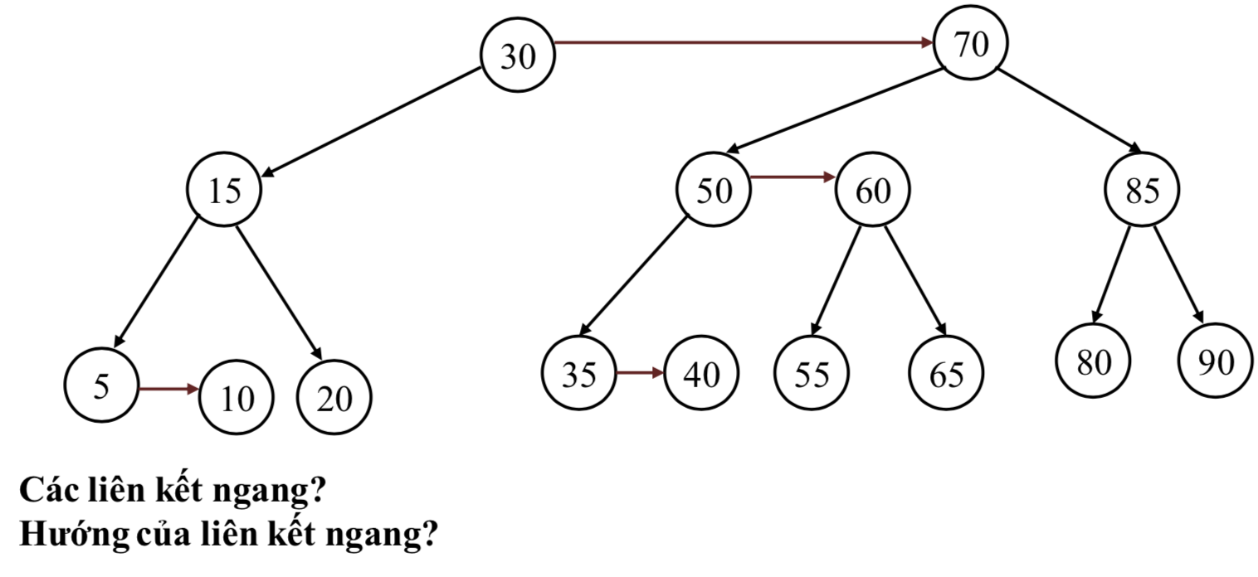
1.5.2. Tính chất
Ví dụ

Slide 34
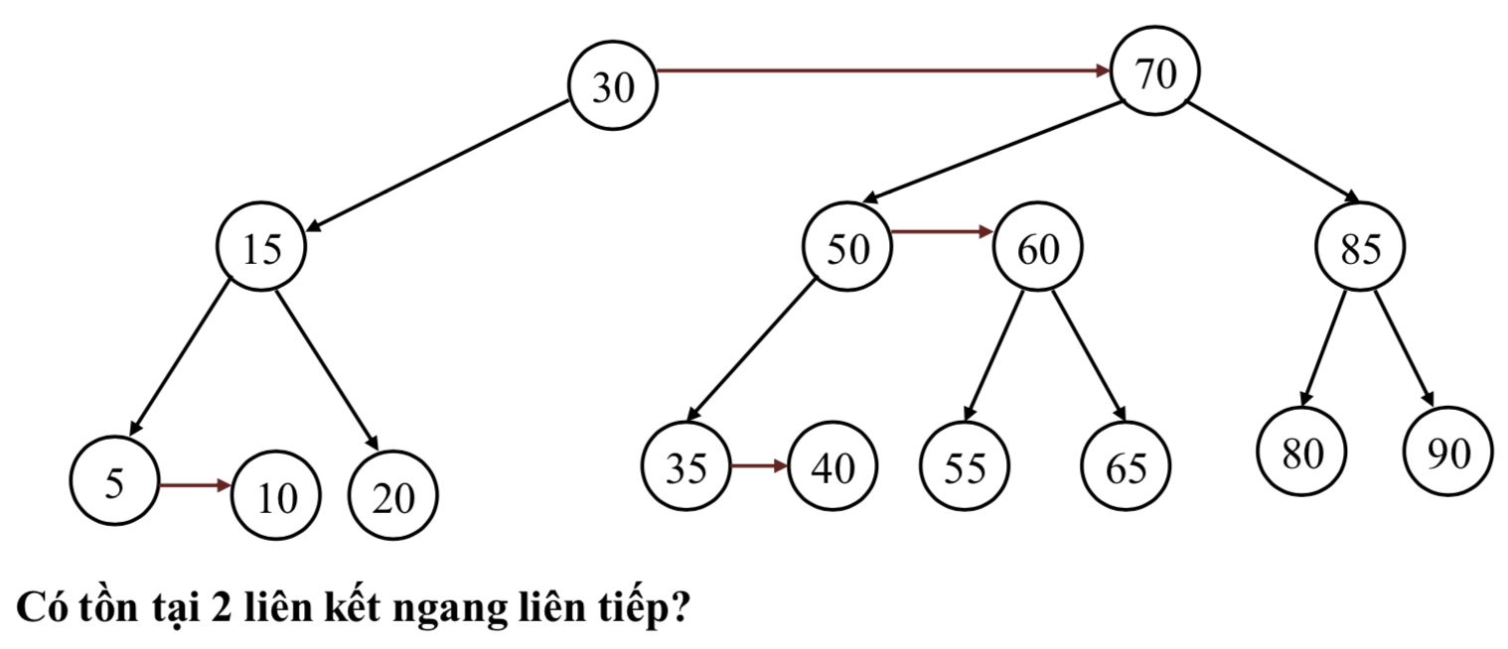
1.5.2. Tính chất
Ví dụ

Slide 35
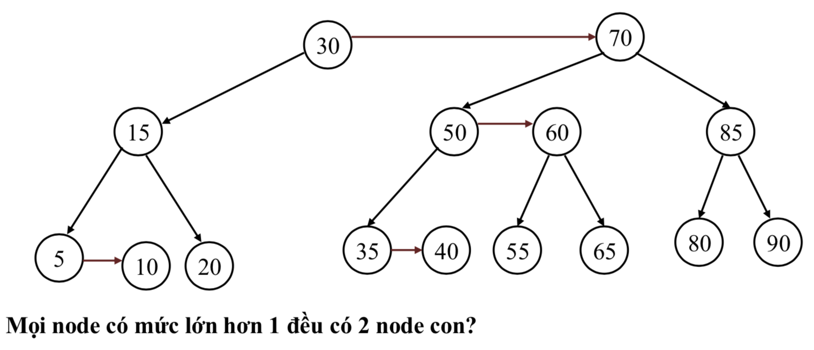
1.5.2. Tính chất
Ví dụ

Slide 36
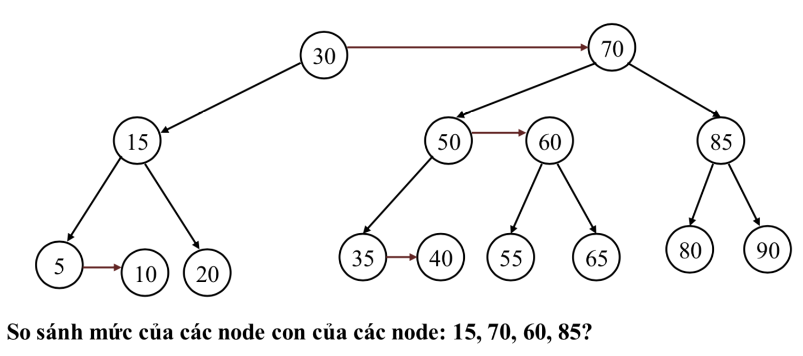
1.5.2. Tính chất
Ví dụ

Slide 37
1.5.3. Các phép biến đổi cây
Skew
Split

Slide 38
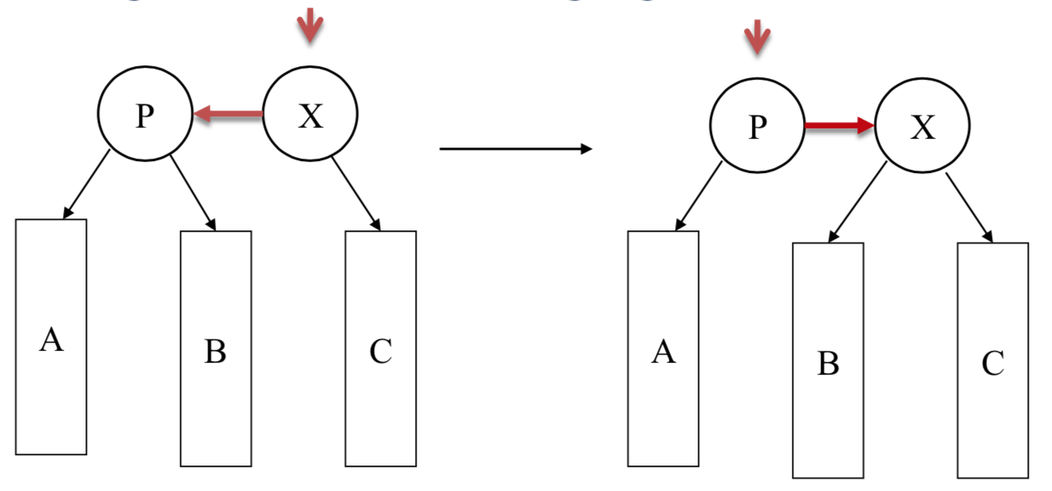
1.5.3. Các phép biến đổi cây
Skew
  Dùng để loại bỏ liên kết ngang trái

Slide 39
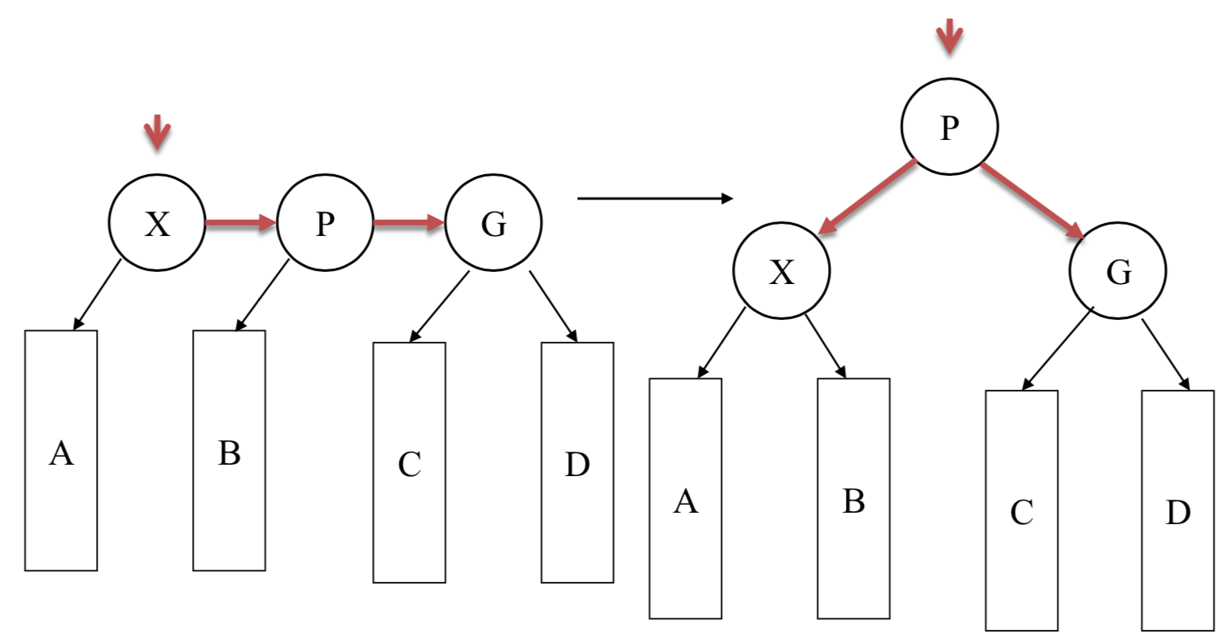
1.5.3. Các phép biến đổi cây
Split
  Dùng để loại bỏ 2 liên kết ngang liên tiếp

Slide 40
1.5.3. Các phép biến đổi cây
Skew: dùng để loại bỏ liên kết ngang bên trái.
Split: dùng để loại bỏ 2 liên kết ngang (phải) liên tiếp.
Biến đổi theo thứ tự Skew -> Split (nếu có).
Khi thực hiện thao tác Split, node giữa được tăng thêm một mức.

Slide 41
1.5.4. Các thao tác trên cây
Duyệt cây, Tìm kiếm:
  Tương tự cây nhị phân tìm kiếm
Thêm phần tử
Xoá phần tử

Slide 42
1.5.4. Các thao tác trên cây
Thêm phần tử:
  Thực hiện tương tự trên cây nhị phân tìm kiếm.
  Phần tử được thêm vào luôn ở mức 1.
  Sau khi thêm, thực hiện các thao tác Skew và/hoặc Split để đảm bảo tính chất của cây.

Slide 43
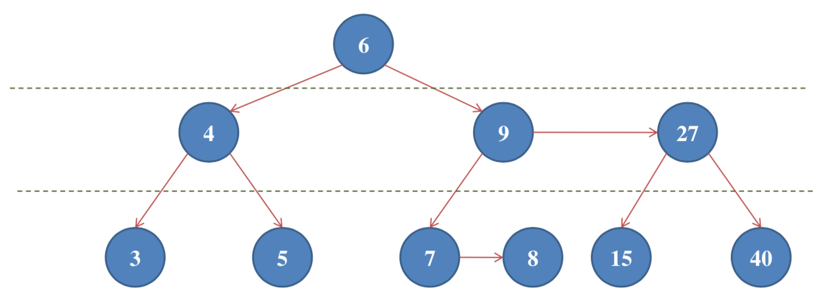
1.5.4. Các thao tác trên cây
Ví dụ: Vẽ cây AA theo thứ tự nhập sau đây: 4, 7, 6, 3, 5, 9, 15, 27, 8, 40

Slide 44
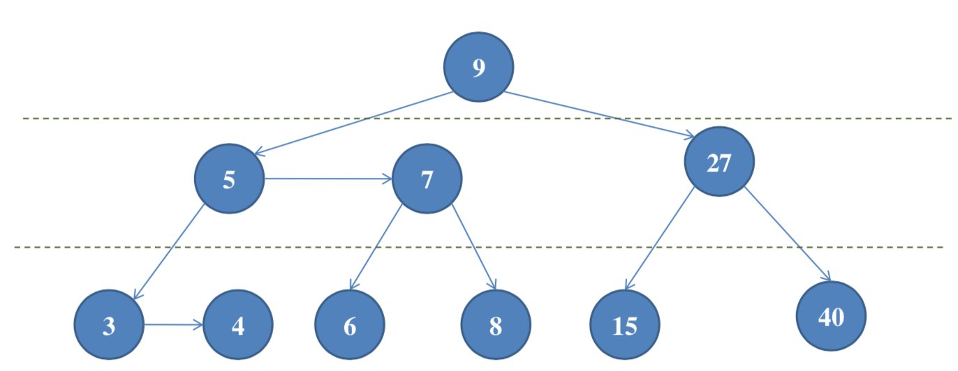
1.5.4. Các thao tác trên cây
Ví dụ: Hãy vẽ cây AA theo thứ tự nhập sau đây: 40, 8, 27, 15, 9, 5, 3, 6, 7, 4

Slide 45
1.5.4. Các thao tác trên cây
Xoá phần tử:
  Nếu không phải là node lá (mức của node là 1), tìm phần tử thế mạng:
    Phần tử lớn nhất bên nhánh trái (node lá).
  Xóa node lá:
    Giảm mức của node cha nếu mức của node lá nhỏ hơn.
    Thực hiện các thao tác Skew, Split cần thiết

Slide 46
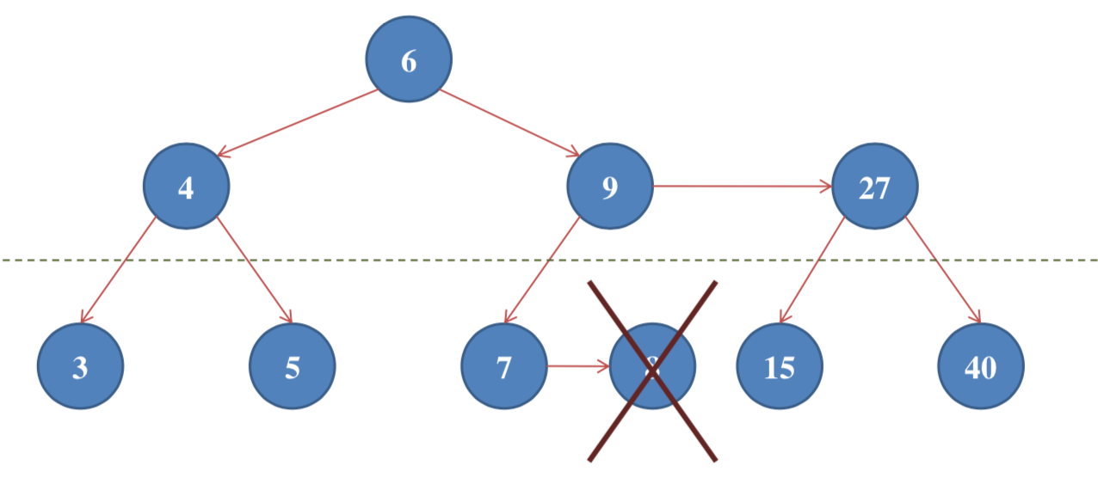
1.5.4. Các thao tác trên cây
Ví dụ: Xoá phần tử 8

Slide 47
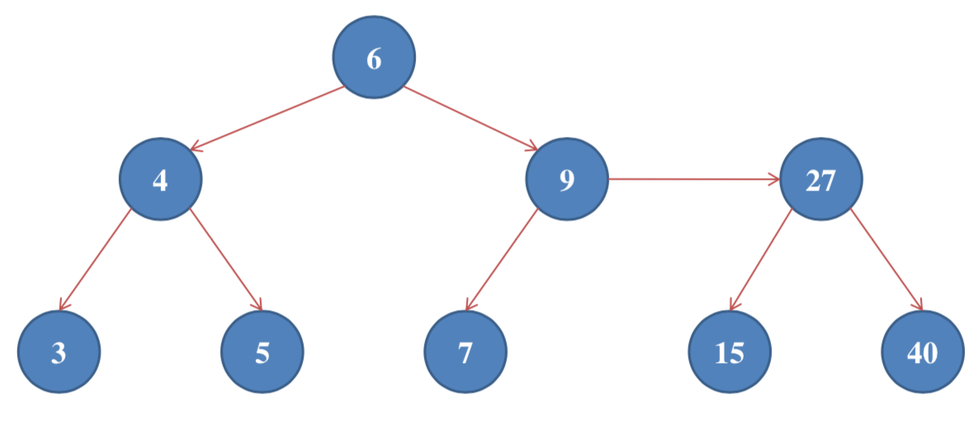
1.5.4. Các thao tác trên cây
Ví dụ: Xoá phần tử 8

Slide 48
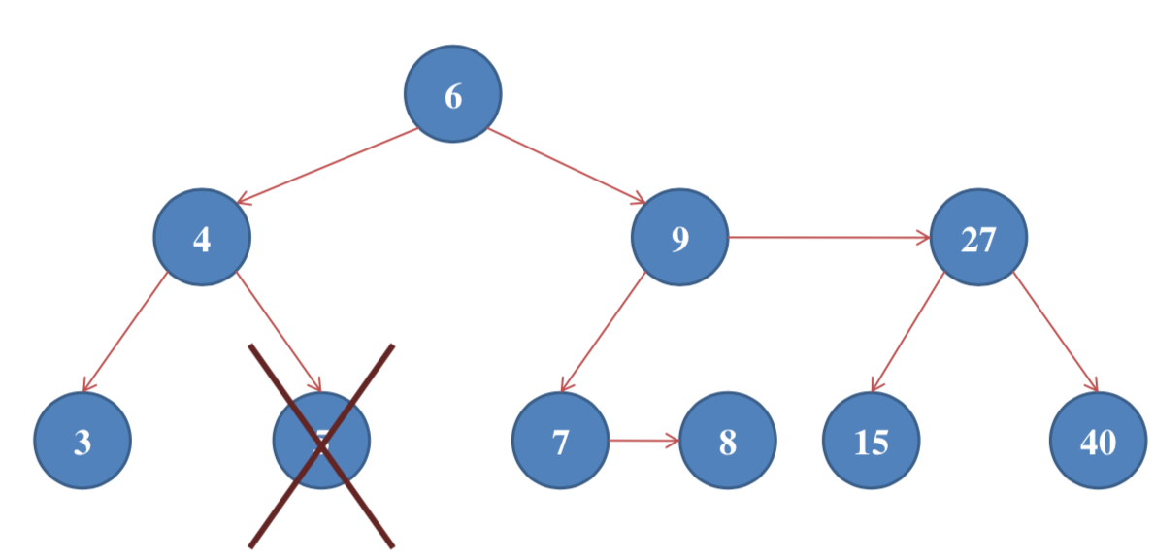
1.5.4. Các thao tác trên cây
Ví dụ: Xoá phần tử 5

Slide 49
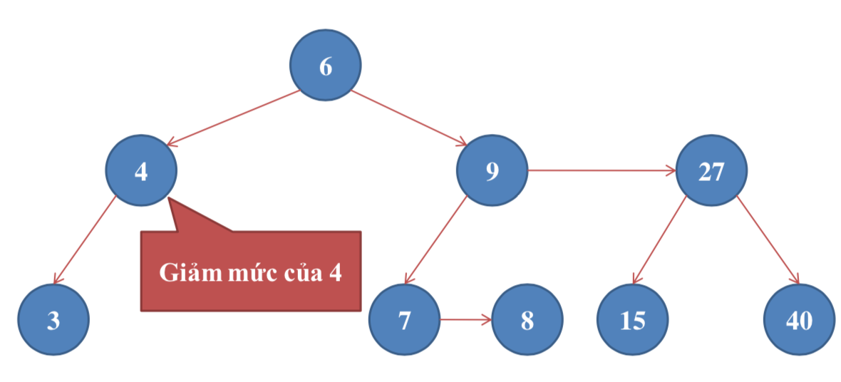
1.5.4. Các thao tác trên cây
Ví dụ: Xoá phần tử 5

Slide 50
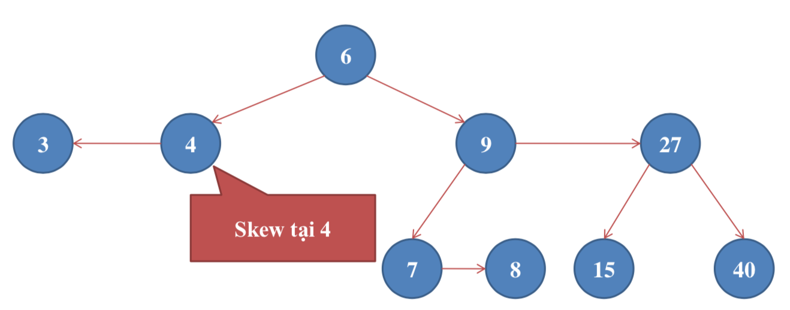
1.5.4. Các thao tác trên cây
Ví dụ: Xoá phần tử 5

Slide 51
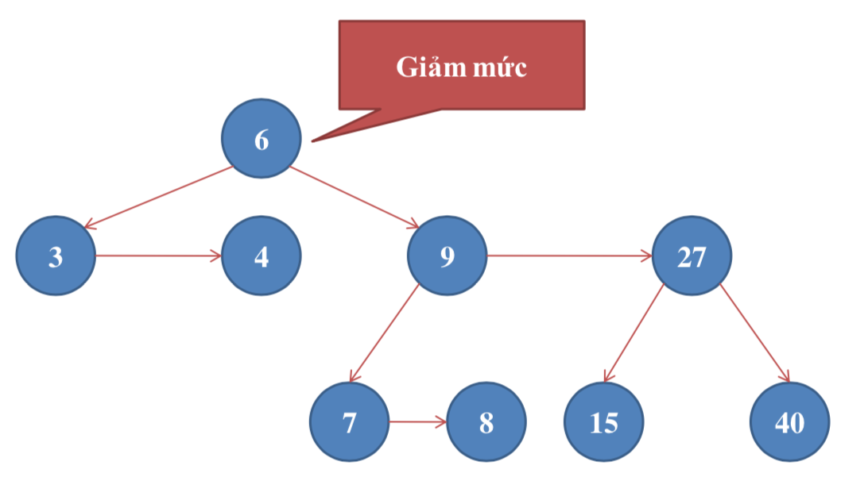
1.5.4. Các thao tác trên cây
Ví dụ: Xoá phần tử 5

Slide 52
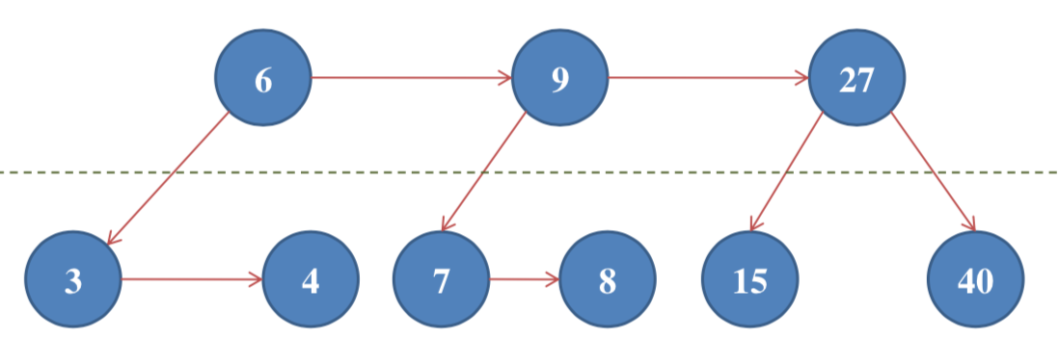
1.5.4. Các thao tác trên cây
Ví dụ: Xoá phần tử 5

Slide 53
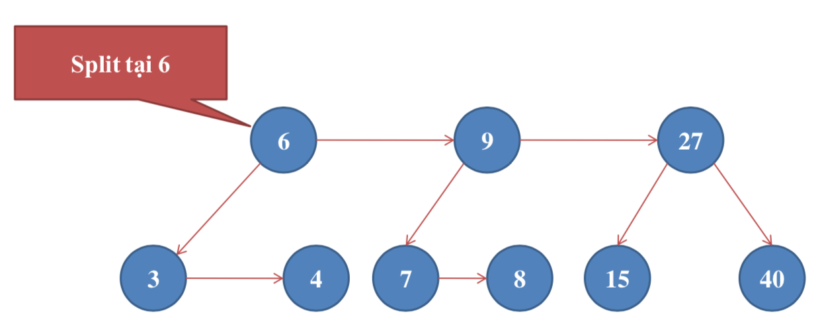
1.5.4. Các thao tác trên cây
Ví dụ: Xoá phần tử 5

Slide 54
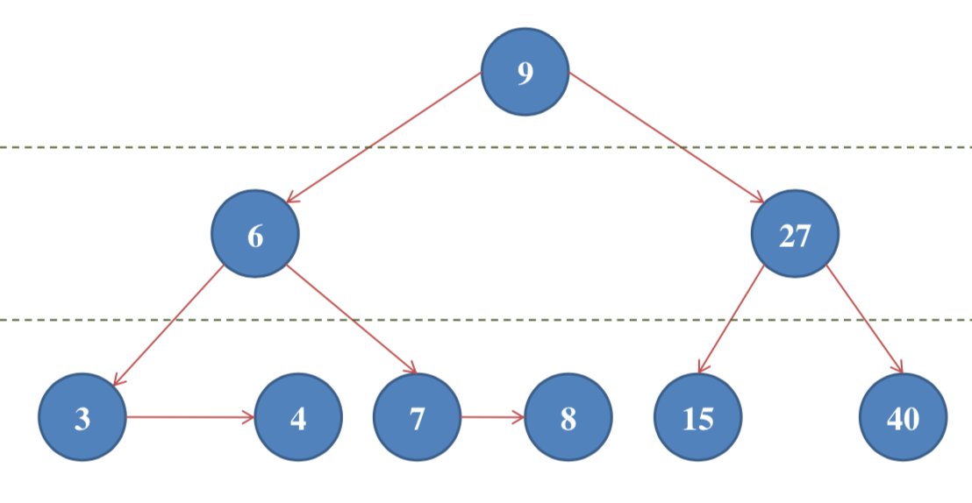
1.5.4. Các thao tác trên cây
Ví dụ: Xoá phần tử 5

Slide 55

Câu hỏi

